Slide 1
大阪府知事賞
撮影場所：道頓堀川 撮影者：三原 守行 様

Slide 2
都市整備部長賞
撮影場所：石川河川敷 撮影者：野﨑 幸次 様

Slide 3
河川室長賞
撮影場所：淀川 撮影者：尾澤 幸雄 様

Slide 4
水都大阪賞
撮影場所：土佐堀川（難波橋） 撮影者：笠井 忠 様

Slide 5
未来輝く大阪賞
撮影場所：長瀬川 撮影者：村尾 遼哉 様

Slide 6
佳作
撮影場所：淀川河川公園 撮影者：谷本 悠樹 様

Slide 7
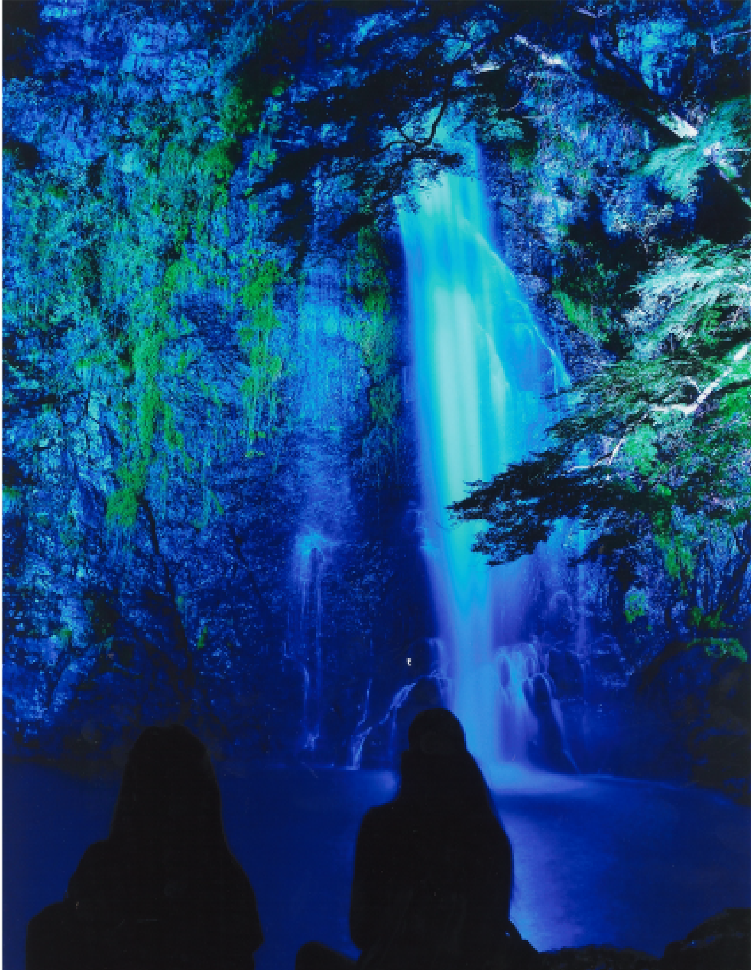
佳作
撮影場所：箕面川 撮影者：辻本 邦夫 様

Slide 8
佳作
撮影場所：淀川（豊里大橋） 撮影者：木村 憲廣 様

Slide 9
佳作
撮影場所：淀川（城北公園） 撮影者：西田 美恵子 様

Slide 10
佳作
撮影場所：東横堀川 撮影者：下農 昭夫 様

Slide 11
佳作
撮影場所：余野川（豊能町） 撮影者：加藤 泰典 様

Slide 12
佳作
撮影場所：淀川（塚本河川敷グラウンド） 撮影者：岩井 英二 様

